Slide 1
Y2K销售骇客
Power Sales
鸿兴资讯
TMS Information
www.TMSInfo.net

Slide 2
1
Y2K 銷售駭客
Power Sales
Notes:
1

Slide 3
2
關於 Power Sales .......
很多成功的業務銷售人員說: 他們是在「推銷中學會推銷」，在摸索試驗的過程中總是充滿了挫折或傳奇。經驗累積到一個程度時，他似乎學到了一些「東西」，那是一段令許多年輕的銷售代表神往、去效仿的「東西」，但那些「東西」卻…
Notes:
2

Slide 4
3
關於 Power Sales ......
它將眾多的摸索、試驗所得來的經驗組織起來，成為一套有系統、有效的學習教材。共分為 2 部；第一部為「技巧篇」，第二部為「策略管理篇」，經整套課程的引導；你們將順利進入那「迷人」的銷售世界，使你們在這個充滿挑戰性的行業中取得成功 !
Notes:
3

Slide 5
4
銷售準備
Preparation
公欲善其事，必先利其器
技 巧 篇
Notes:
4

Slide 6



5
什麼是銷售
_{需求}
滿 意
目前狀況
理想狀況
整套解決方法
「銷售」是幫助你的客戶改善目前的狀況。
Notes:
5

Slide 7

6
購買決策過程
購買商品
購買行動
偏好形成產生
購買意願
決策確立
內在自發或外來
刺激所引發需求
預選評估
對商品感興趣的特點
、屬性進行加權比較
確認問題
收集訊息
來自商業媒體、公眾報導
及人際交往或自我經驗?
Notes:
6

Slide 8

7
顧客腦海中的商品概念
习惯性购买
小 商品购入风险 大
复杂的最终决定
商
品
概
念
及
品
牌
差
異
指名购买
慎重考虑
清晰
见异思迁
速战速决
售后情绪失调
模糊
多样化购买
Notes:
7

Slide 9

8
購買心理 - A. I. D. M. A. S.
Satisfaction
感到滿意
購買行動
願景初現
進行評估
激發意願
產生興趣
觀察注意
完成交易手續
要求承諾
促進成交
商品演示
商品介紹
商品說明
瞭解需要
接近顧客
Action
Memory
Desire
Interest
Attention
Notes:
8

Slide 10

9
銷售的 7 步驟
Customer
事前準備
Service
建議書
售後服務
Preparation
Proposal
展 示
接 近
Demo
締 結
Close
Approach
OBJ
Handling
Presentation
異議處理
狀況把握
產品介紹
Survey
Notes:
9

Slide 11


10
優秀的業務代表
Ethics 優良的品性
Heart 感性的心
Head 清晰的頭腦
Physics 健康的身體
Behavior 規範的行為
Affection 穩定的情緒
Appearance 端正的儀表
Notes:
10

Slide 12


11
長期的準備
有關本公司及業界的知識 。
本公司與其它公司的產品知識。
銷售技巧。
有關客戶的資訊,如_____, ____等。
本公司的銷售方針。
廣泛的知識、豐富的話題。
氣質與合宜的禮儀。
Notes:
11

Slide 13

12
對象尋求- Prospecting
「銷售對象」的 三大類別
    - 第一類：他們有需要，而且 ...
    - 第二類：他們有需要，但 ....
    - 第三類：他們有需要，但是 ...
Notes:
12

Slide 14

13
道具 準備
產品型錄
Approach Book
相關新聞的影本
小禮品
合約書
白 紙
筆記用品
還 有....
Notes:
13

Slide 15


14
檢 查 儀 容
Notes:
14

Slide 16

15
接近技巧
Approach
由接觸到進入「推銷」的一段銜接過程
技 巧 篇
Notes:
15

Slide 17

16
Approach 的方法
Direct Call 直接拜訪
  - 計劃性的拜訪
  - Canvassing「掃 街」
Telephone 電話拜訪
  - 預約及訪談性質
  - 調查性質
Direct Mail 信 函
  - 開發信
  - 個人信函
Notes:
16

Slide 18

17
Approach 的重點
Key MAN 的發掘與掌握
以合宜的 Approach 手法及標準的
Approach Talk 來提昇客戶的
Attention 和 Interest 並
建 立 信 任 建 立 信 任
Notes:
17

Slide 19






18
讓別人喜歡你
來自卡耐基「人性的弱點」
Notes:
18

Slide 20

19
Approach - 新的拜訪
整肅服裝，並以充滿自信的態度；環視
全場、看準對象，不因「他」的視線接近而
轉移，至「他」面前二、三步後停止，鞠躬
致意後，再 ........................
Building Trust
Notes:
19

Slide 21

20
Approach - 新的拜訪
消除緊張
留心「第一印象」
提出共同的話題
做個好聽眾
適當的讚美
製造「再次拜訪」的機會
Building Trust
Notes:
20

Slide 22
21
狀況掌握
Survey
Discovering Need 找出客戶的需求
技 巧 篇
Notes:
21

Slide 23

22
Survey - 5W2H
Who 何 人
What 何 物
Where 何 地
When 何 時
Why 為 何
How To 如 何
How Much 多 少
Notes:
22

Slide 24


23
Survey 的程序
觀 察
詢 問
傾 聽
確 認 解 決 方 法
Notes:
23

Slide 25


24
觀察銷售環境
觀察銷售對象
Notes:
24

Slide 26

25
Probing - 詢問的目的
收集資料以確定客戶的適合度
導引客戶參與其需求發掘程序
導引客戶瞭解其現況與期望的
關鍵或關聯
Notes:
25

Slide 27

26
Probing - 詢問的型態
擴大詢問法：讓客戶自由發揮 ....
Open Question
限定詢問法：限定客戶回答的方向
Close Question
Notes:
26

Slide 28

27
Probing - 問題漏斗
友善的寒暄
寬廣且善於回答的開放問句
針對詢問方向的開放問句
針對詢問方向的限定問句
針對特定目標的開放問句
針對特定目標的限定問句
Need .....
Notes:
27

Slide 29

28
Probing -詢問技巧
調適談話氣氛
判別銷售對象自我
記得銷售對象身份
由廣泛而漸狹窄
Open Question 任其發揮 尋找差異
Close Question 導引需求或表贊同
Notes:
28

Slide 30

29
詢問時應注意事項
?詢問的重點應明確化。
? 避免單方向的連串詢問。
Multiple Question
? 考慮詢問的對象與時機。
Notes:
29

Slide 31

30
Listening - 傾聽技巧
是「傾聽」而不是「聽」
眼 神 .......
記筆記
注意肢体語言
「拋磚引玉」的回應
Notes:
30

Slide 32


31
Listening - 傾聽技巧
如果你不會，你很可能一無所獲
期望
對象現有與缺少的
前述兩者的差距與原因
其差距的重要程度
抱怨
Notes:
31

Slide 33

32
Survey - 即將結束
所得情報、資料, 請整理
歸納後作出「總結」並與
他取得「一致同意」
Selling Point ........
Notes:
32

Slide 34
33
商品介紹
Presentation
技 巧 篇
Notes:
33

Slide 35

34
Initial Benefit Statement
預測並加以敘述他的「一般性需求」
再介紹滿足該需求的「一般性優點」。
Notes:
34

Slide 36

35
Presentation - F F A B 技巧
這一階段的 關 鍵
Feature : 產品或解決方法的 特點
Function : 因特點而帶來的 功能
Advantage : 這些功能的 優點
Benefits : 這些優點帶來的 利益
Notes:
35

Slide 37
36
Presentation - F FA B 的重要
滿足客戶的需求。
引發客戶的需求。
加深客戶某些特定的需求。
Notes:
36

Slide 38

37
Presentation -導入 F F A B
瞭解客戶需求
確認客戶需求
分析客戶需求比重
排序產品銷售重點
出現IBS
展開 FFAB
Need 1 - F2
Need 2 - F7
Need 3 - F3
Notes:
37

Slide 39

38
Presentation - F F A B 展開
Feature
Function
Advantage
Benefit
簡易的說出產品的
特點及功能，避免
使用艱深之術語
引述優點及客戶
都能接受的一般
性「利益」
以對客戶本
身有利的優
點作總結
Notes:
38

Slide 40
39
Presentation - 說服技巧
您說的對..
是 的 .....
瞭解客戶需求
同意客戶需求
特點及功能
也就是說..
所 以....
只要有那些特點 就能 ........
比方說 ..
Notes:
39

Slide 41




40
Presentation - 說服技巧
F FA B
Vision
Value
Price
Notes:
40

Slide 42


41
Presentation - 說服技巧
F FA B
Value Added
確保成功 $ 3
特点 $ 1
信任 $ 2
服务 $ 2
商誉 $ 2
商品成交 $10
商品价 $10
Notes:
41

Slide 43
42
Presentation - F FA B 訓練
Feature / Function
Advantage
Benefits
特點/ 功 能
也 就是說
所 以.....
比方 ...
只要什麼...就能
Notes:
42

Slide 44
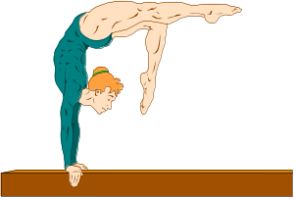
43
Presentation - F FA B 訓練
賣 杯 子
Notes:
43

Slide 45

44
Presentation - 商品介紹
目 的
使你的「準客戶」同意你所建議的
商品或「解決方法」能滿足「你」
和「他」所找出之所有需求
1. 確認需求
2. 總結需求
3. 就客戶的需求介紹商品特性
4. 就每一個商品特性徵得他
的同意 ,肯定均能滿足需求
5. 總 結
程 序
Notes:
44

Slide 46

45
善用 加減除乘
當在作 「總 結」時。
當客戶在 「殺 價」時。
當面臨 「價格競爭」時。
當客戶 「提出異議」時。
當你需作 「成本分析」時。
Notes:
45

Slide 47
46
商品演示
Demonstration
技 巧 篇
Notes:
46

Slide 48

47
Demonstration 的效果
能確實處理客戶的不安。
證實在推銷過程中所說的，解除
客戶的疑慮。
能讓客戶有「不好意思」的感覺。
感官的訴諸，加強客戶「購買慾望」
，使其產生「據為己有」的念頭。
Notes:
47

Slide 49

48
Demo 的程序
1. 合宜的開場白。
2. 回顧客戶的需求。
3. 商品一般介紹。
4. 操作商品。
5. 總結並要求承諾。
Notes:
48

Slide 50

49
Demo 前注意事項
務必請「決策者」參與。
整理要訴求的 Benefits 並將
重點明確化。
Demo 的商品檢查，並預先演練。
整理會議室或洽談區。
小禮品或紀念品。
Notes:
49

Slide 51

50
Demo 中注意事項
將焦點置於「決策者」。
說明重要的 Benefits 時,應
逐項取得客戶的同意。
穿插詢問,不要單方面進行。
對競爭商品作「比較分析」。
自信與從容。
Notes:
50

Slide 52

51
Demo 結束注意事項
傾聽客戶的意見
要求承諾 並盡力促成
「合約 締結」
Notes:
51

Slide 53
52
建議書撰寫
Proposal
技 巧 篇
Notes:
52

Slide 54

53
Proposal - 提出時機
  提出「建議權」以製造商談機會。
  承辦人「沒有動靜」,為了向高級
  主管「發動攻勢」。
  當客戶「委決不下」時。
  整理歸納「到目前為止」的活動,以
  期「提前締約」。
Notes:
53

Slide 55

54
Proposal - 提出時機
當客戶提出要求時
常於大型標購案或複雜的系統購案
Notes:
54

Slide 56

55
撰寫 Proposal 的注意事項
現況掌握
現行作業流程, 及M.A.N. 的態度。
M.A.N.的主要需求及期望.
M.A.N.對我方所提的解決方法認同否 ?
預算多少 ? 何時可動用?
採購流程 ?
Notes:
55

Slide 57

56
撰寫 Proposal 的注意事項
製 作 中
約定提出時間。
材料是否完備 ?
格式考量。
協調內部相關部門, 以利支援。
Notes:
56

Slide 58

57
Proposal 撰寫技巧
Story Board
我們利用40分鐘，寫一本30頁的建議書
Notes:
57

Slide 59
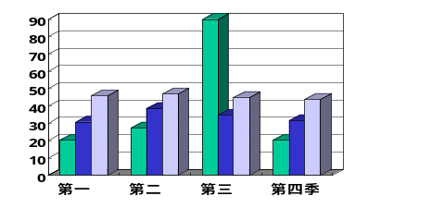
58
Proposal 的格式
適當留白
主副標題
段落分明
頁 碼
一圖勝千言
12
Notes:
58

Slide 60
59
Proposal 提出後
應對 M.A.N. 的反應進行瞭解。
是否有再度提出必要 ?
要求「承 諾」。
Notes:
59

Slide 61
60
成交與締結
Close
技 巧 篇
Notes:
60

Slide 62

61
要求承諾與締結
那一夜，青蛙王子要向美麗的公主
「求婚」
Notes:
61

Slide 63


62
要求承諾與締結
    王子的迷思 .........
        時機是否成熟 ?
        對公主形成壓力,而遭拒絕?
        如果遭拒絕,接下來怎麼辦?
        公主會不會因此而不再理我了?
遲疑不決 .......
Notes:
62

Slide 64

63
要求承諾與締結
王子回想 ;在追求的整個階段中都與公主
核對「她」的需求、獲得「她」的同意 ,
那麼現在向她求婚是順理成章、必然要
做的事。
Notes:
63

Slide 65

64
要求承諾與締結
時 間
銷
售
過
程
要求承諾
介紹解決方法
發掘需要
建立信任
時 間
Notes:
64

Slide 66

65
Close 直接要求
時 機 當你已經確定「行銷對象」完全
同意你所發掘到的需求,並同意你
所建議的解決方法都符合那些需
求後。
我們今天就簽合約吧 ! 這樣就能儘快把你的
系統安裝起來。
Notes:
65

Slide 67
66
Close 間接要求
推定承諾法 誰給你作出這推定的權利 ?
當「行銷對象」對你所陳述的各項建議
都表示同意, 他可能已流露出明確的
「購買訊號」
?你希望在本週末或是下週一進行安裝 ?
Notes:
66

Slide 68

67
Close 試探性要求
測量準客戶的溫度。
測知準客戶所關心的問題。
找出反對的原因。
提前判別 Case 的真偽 或
潛在的競爭對手。
- Always be closing ..........
Notes:
67

Slide 69
68
Close 試探性要求
你可以在「行銷過程」中的「任何階段」
提出要求 ......
?看到明顯的「購買訊號」。
?陳述有效的「賣點」後。
?剛克服「反議」Objection 時。
- 你可以用直接或間接要求成交手法 , 或任
一種你習慣採用的要求成交方式。
Notes:
68

Slide 70

69
客戶反議 - 抗拒
情緒性不信任 Sales or Product
        - 不好用 , 騙人的 .....
競爭者教育或自我認知
        - 太貴了.... 這些功能不稀奇 ...
拒絕改變現況
        - 我沒有辦法決定 .....
還 有 .............
Notes:
69

Slide 71

70
如何面對 - 抗拒
冷靜、仔細的傾聽
Keep your temper on ice & listen ....
透悉其真正的本意
Recognize the objection .....
化抗拒為詢問
Objection into a question !
回答要委婉
Soften your answer .
Objection as a SHARPNER !
Notes:
70

Slide 72

71
客戶反議 - 疑慮
缺乏信心
      是嗎 ? 這個問題我要......
安 全 感
      是嗎 ? 外面人家都說 ......
價 值 觀
      沒想到 , 竟然要花 .... 所以 ...
習 慣 性
      嗯 ... 再比較看看 .....
Notes:
71

Slide 73
72
如何解決 - 疑慮
設身處地
鼓勵客戶說出真正疑慮
回答問題
確認對問題已經作答
要求承諾
您滿意嗎 .......... ?
Notes:
72

Slide 74
73
Objection Handling - 常用語法
Yes ...Yes.... But ...
反 問 法
舉 例 法
不必一定要對方屈服於你的意見 .........
Notes:
73

Slide 75
74
Close 刺激購買慾望
引導準客戶描繪其購買後
所產生的 Benefit。
善用 Reference。
On site Demo 。
說明現在正是購買時機。
「臨界高潮」時 ...........
宜暫停 3 秒鐘的談話。
YES
YES
YES
YES
YES
累積小的 YES
Notes:
74

Slide 76
75
Close 掌握購買訊息
臉部表情 ..........
頻頻點頭
定神凝視
不尋常的改變
肢体語言 ....
探身望前
由封閉而開放
記 筆 記 ?..
Notes:
75

Slide 77

76
Close 掌握購買訊息
語氣言詞 .........
這個主意不壞 ......
這個主意不壞
認真的談論價錢或
徵求同意.
氣 氛 ....
語氣靈活 ,頻頻發問
叫人泡茶.
Notes:
76

Slide 78

77
最終 Close - 締結合約
不猶豫、明確的提出。
自信、迅速而不急躁。
不要說太多題外話。
防止不相關的人介入。
預設交易底線 ,不可輕易退讓。
Notes:
77

Slide 79
78
策略與管理
Strategy & Management
策略管理
Notes:
78

Slide 80
79
策略 是戰爭前的「佈陣」、「用兵計劃」
是「藝術」表現。
週嚴的「銷售策略」將輕鬆且自然的展開
精彩的「銷售戰術」。
Notes:
79

Slide 81

80
大型銷售個案 特性
當銷售個案的環境；或其組織生態
發生「改變」；不論大小，都極可
能在未來產生「衝擊」，而影響全
局的最後成敗。
且戰且走」或「船到橋頭自然直」絕非正途
... 宜儘早回頭
Notes:
80

Slide 82
81
大型銷售個案 特性
在銷售的過程中，往往必需經過不止一個
「人」的同意，方得以定案。
大多取決於結構化的行銷，而非單純的
「產品」或「價格」
Notes:
81

Slide 83

82
善用 策略銷售
不是那個「賣冰箱」給「愛司基摩人」
的那位 Super Sales !
他們持完整、邏輯、可重複的銷售計劃
進行，他們永不滿足！.......
Notes:
82

Slide 84
83
讓我們來聽聽 David 的故事
Notes:
83

Slide 85

84
專注銷售個案
策 略
分析現況與你
方的形勢
思考如何取得或
提升競爭優勢
執行行動計劃
擬訂行動計劃
鞏固競爭優勢，以達成既訂的「銷售目標」
Notes:
84

Slide 86

85
策略銷售管理 分析要項
關鍵影響人員
警訊及槓桿作用
客戶「反饋型態」
雙贏的策略
銷售對象管理
銷售對象篩選
專案管理
策略擬訂
多案管理
取得有利的銷售位置
以提升競爭優勢
Notes:
85

Slide 87
86
銷售位置
Position
策略管理
Notes:
86

Slide 88
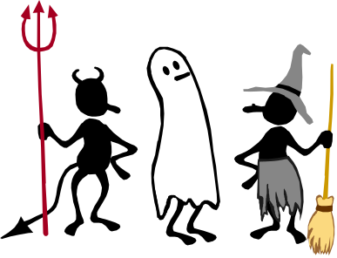
87
陶醉與自滿
驚慌與焦慮
「船到橋頭自然直」絕非正途
宜儘早回頭 !!
Notes:
87

Slide 89

88
銷售位置管理
太棒了
安 穩
顧 慮
不舒服
擔 憂
舒 服
OK
陶 醉
擔 心
驚 慌
確定的結果
不確定的結果
停
是否需要改變，
以為鞏固？
我必需作那些改變，
以消除憂慮？
Notes:
88

Slide 90

89
Workshop 1 : 銷售位置
1. 確定「銷售目標」
2. 檢驗並評估相關的「改變」
3. 測試現今「銷售位置」
4. 擬定策略與行動計劃以改善
「銷售位置」.
Notes:
89

Slide 91
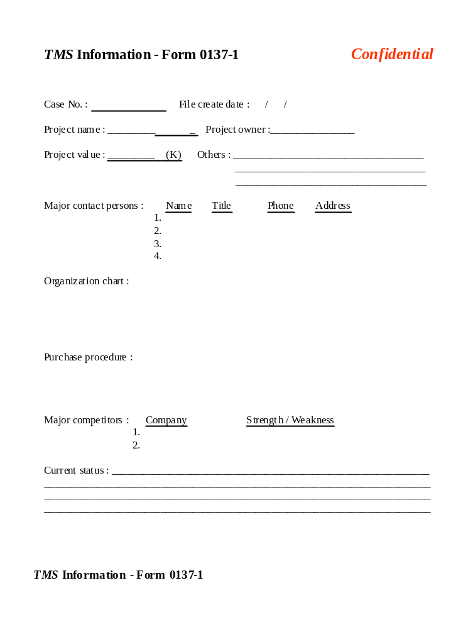
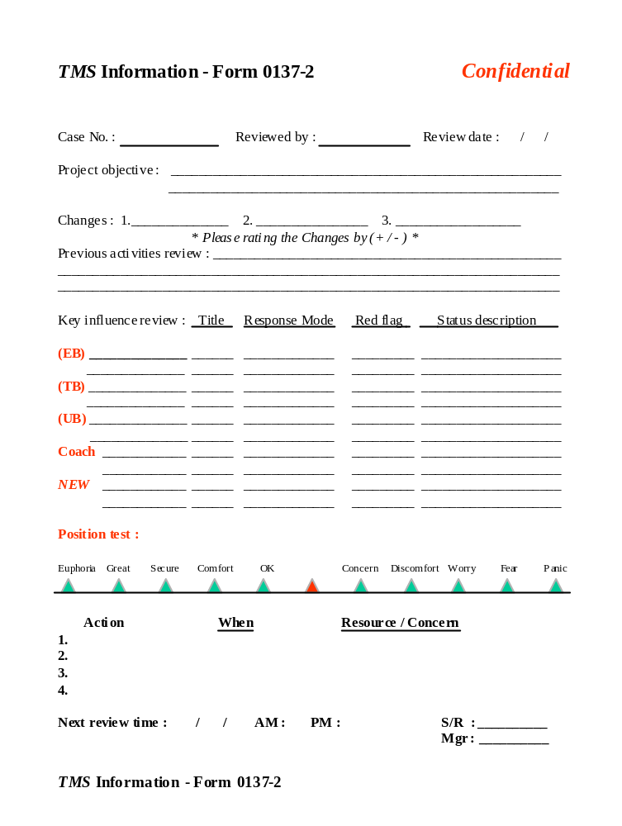
90
Notes:
90

Slide 92
91
關鍵影響
Key Influence
策略管理
Notes:
91

Slide 93
92
銷售的關鍵影響
權力及经济掌控關鍵
技術把关評估關鍵
操作及使用需求關鍵
銷售引導關鍵
Key MAN
Notes:
92

Slide 94


93
S - 4 Personality Analysis
Expression
ANAANA
DD
Analytical
Driver
AMIANA
ED
Assertive
ANAAMI
DE
Amiable
Expressive
AMIAMI
EE
Notes:
93

Slide 95

94
權力掌控關鍵
任 務：作出最後的「成交決定」
    直接掌控 $
    使用 $ 權
    自由裁量權
    否決權
關 心：成交底線及對組織帶來的影響
Notes:
94

Slide 96

95
技術評估關鍵
任 務：自多方面進行審核、評估
    評估你的建議
    把關的人
    常提出建議
    經常(可以)提出 NO !
關 心：產品功能或產品價值
Notes:
95

Slide 97

96
使用需求關鍵
任 務：從工作績效或表現面進評估
    易建立「私誼」
    易採納你提出的建議
    評估或使用你的產品及服務
關 心：工作績效及實施
Notes:
96

Slide 98
97
銷售引導關鍵 Coach
任 務：扮演「銷售指導人員」
常出現在：
    「銷售對象」的組織內
    自己的組織內
    其他
可提供下列訊息：
    各「關鍵」現況
    各「關鍵」的期望
關 心：你的成功
Notes:
97

Slide 99

98
Workshop 2 : 關鍵影響
1. 填寫「關鍵影響」
2. 檢驗所有「關鍵影響」
3. 測試現今「銷售位置」
Notes:
98

Slide 100
99
客戶的反饋
Customer Response
策略管理
Notes:
100

Slide 101
100
Response -客戶反饋
瞭解客戶的「認知取向」，以進
一步預測其對銷售的接納程度
Notes:
101

Slide 102

101
Response - 反饋型態
客戶處於「成長型態」
客戶處於「問題型態」
客戶處於「平穩型態」
客戶處於「自滿型態」
Notes:
102

Slide 103






102
Response - 反饋型態
Expression
ANAANA
DD
Analytical
Driver
AMIANA
ED
Assertive
ANAAMI
DE
Amiable
Expressive
如何認知客戶「反饋型態」
如何面對不同「反饋型態」
AMIAMI
EE
Notes:
103

Slide 104
103
成長型態
期 望
數量要更多，品質要更好
差 異
現 況
Does your Proposal meet with his Expectation ?
Notes:
104

Slide 105
104
問題型態
期 望
原 因 ?
差 異
現 況
Does Your Proposal Remove the Cause of the Problem ?
Notes:
105

Slide 106

105
平穩型態
期 望
現 況
No ! Thank you ?I am fine ...
Notes:
106

Slide 107

106
自滿型態
現 況 認 知
原 因 :
. 對實情未作詳細
瞭解
. 期望太低
對你的建議，似有
負面的評價
期 望 需 求
Go away ! I've Never Had it so Good !!
Notes:
107

Slide 108
107
客戶反饋 評分
熱情的擁護 ------- +5
大力的支持 ------- +4
支 持 ------- +3
有興趣 ------- +2
認知相同 ------- +1
應該不會拒絕 ------- - 1
不感興趣 ------- - 2
作負面的評價 ------- - 3
抗拒你的建議 ------- - 4
支持你的對手 ------- - 5
Notes:
108

Slide 109
108
Workshop 3 : 反饋型態
1. 檢驗並評估各「關鍵影響」
的反饋型態
2. 對不同的「反饋型態」評分
3. 分析所得之訊息
4. 擬定策略與行動計劃以改善
「銷售位置」.
Notes:
109

Slide 110
109
警示訊號
Red Sign
名醫處方，對症下藥
策略管理
Notes:
111

Slide 111


110
警示訊號
雲深不知處 …
見樹不見林 …
瞎子在摸象 …
無的亂放矢 …
嗯 ! 看起來
沒什麼問題 !
Notes:
112

Slide 112
111
警示訊號
記有「警訊」的地方，應特別注意
「警訊」可幫助檢驗「潛在問題」
「警訊」可有效找出「銷售位置」的
改善方向
「警訊」可幫助找出「槓桿」的著力點
Notes:
113

Slide 113

112
警示訊號 "Automatic"
關鍵訊息漏失
新的「關鍵影響人員」出現
「不確定的問題」發生
尚未接觸的「關鍵影響人員」
銷售對象的「組織重組」
Notes:
114

Slide 114

113
Workshop 4 : 警示訊號
1. 檢驗警示訊號及「銷售強點」
2. 擬定策略以改進「銷售位置」
Notes:
115

Slide 115
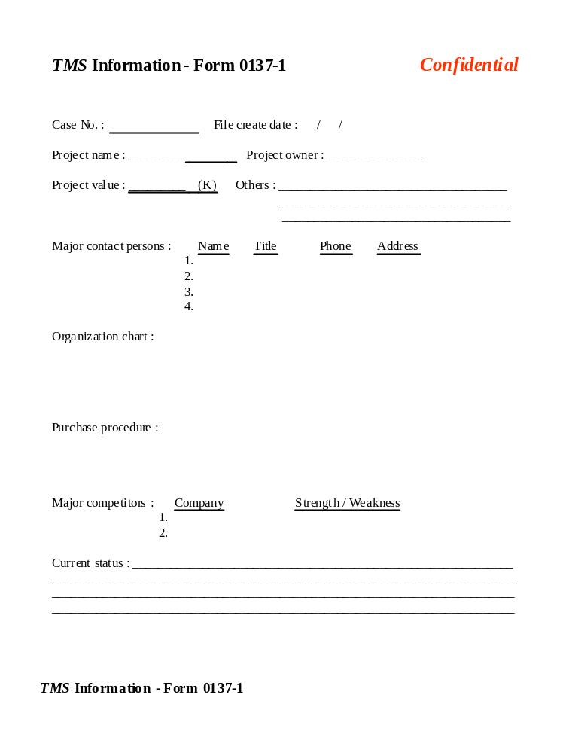

114
Notes:
116

Slide 116
115
雙贏策略
Win Win
同樣的「成果」 不同的「贏」
成果共同分享，而「贏」屬於個人.....
策略管理
Notes:
117

Slide 117
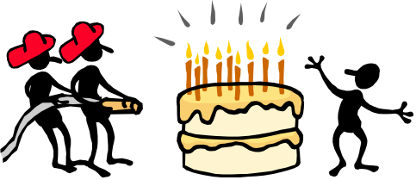
116
「贏」與「成果」 的故事
後天是妹妹的生日，媽咪準備用300元請一個廚師；
在家辦一桌酒席為妹妹慶祝 厖
爸爸是個老饕，意見又特別多
媽咪講求實際，總是精打細算
妹妹喜歡與朋友分享奶油蛋糕！
小張是我的好兄弟，他是個廚師?他很想作這筆生意
而我成了 厖厖?..
Notes:
118

Slide 118

117
銷售人員的需求
成交訂單
滿意的客戶
長遠的關係
重複的購買
獲得推薦
Notes:
119

Slide 119

118
Win Win 雙贏矩陣
I LOSE I WIN
I LOSE
YOU WIN
I WIN
YOU WIN
You WIN
You LOSE
I LOSE I WIN
YOU LOSE YOU LOSE
客 戶 - YOU 銷售者 - I
Notes:
120

Slide 120

119
我輸你贏
I LOSE I WIN
I WIN
YOU WIN
You WIN
I LOSE
YOU WIN
對客戶作「善事」
它經常發生！怎麼辦？
I LOSE I WIN
YOU LOSE YOU LOSE
You LOSE
Notes:
121

Slide 121
120
我贏你輸
I LOSE I WIN
I WIN
YOU WIN
You WIN
I LOSE
YOU WIN
You LOSE
I LOSE I WIN
YOU LOSE YOU LOSE
「修理」你的客戶...
當它發生後！怎麼辦？
Notes:
122

Slide 122
121
兩敗俱傷
I LOSE I WIN
You WIN
I LOSE
YOU WIN
I WIN
YOU WIN
You LOSE
I LOSE I WIN
YOU LOSE YOU LOSE
真煩怎麼辦？
Notes:
123

Slide 123
122
合作象限
I LOSE I WIN
You WIN
I LOSE
YOU WIN
I WIN
YOU WIN
You LOSE
太好了！
但是如何使它發生？
I LOSE I WIN
YOU LOSE YOU LOSE
Notes:
124

Slide 124

123
A Key to Long Term Success
WINNING
Notes:
125

Slide 125
124
銷售客戶管理
The Funnel
策略管理
Notes:
126

Slide 126
125
銷售管理的困擾
銷 售 業 績
庫 存
銷售預估
時 間 (in month)
銷售實績
Notes:
127

Slide 127
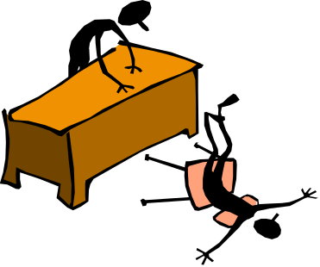
126
銷售管理 目的
有效的分類「銷售目標 」
追蹤「銷售狀況」進展
設訂銷售工作的「優先順序 」
預估銷售業績的起落
妥善利用及掌控「銷售工時」
Notes:
128

Slide 128



127
銷售客戶管理 層次化
Above Funnel
篩選條件
搜尋並篩選目標
In Funnel
銷售基礎
鞏固/升級
設訂拜訪時間表
發展「成交關鍵」
至少已接觸 1位
「成交關鍵」
訂 單
取 得
Best Few
除了努力，最好
再加一點運氣
應保守的預估成交時間
Notes:
129

Slide 129
128
客戶管理 優先順序
Your work priorities
2
3
1
Notes:
130

Slide 130

129
Workshop 6 : 客戶管理
1. 確定「銷售目標」
2. 排序近期「計劃成交」清單
3. 檢驗、分析「計劃成交」清單
4. 排定銷售工作的「優先順序」
5. 擬定策略及行動計劃以改進
「銷售位置」
Notes:
131

Slide 131

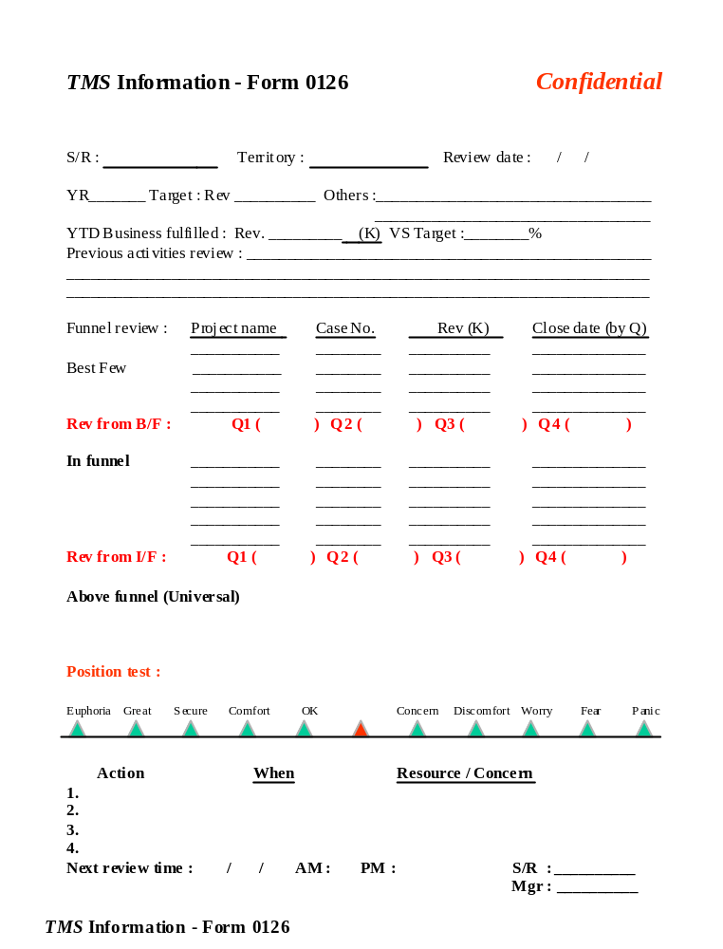
130
銷售目標
1. 數量化
2. 單一結論
3. 文詞簡達
Notes:
132

Slide 132
131
銷售計劃
Action Plan
策略管理
Notes:
133

Slide 133

132
銷售計劃
是「銷售策略」的最後一步 ..........
是「銷售個案」的開始 ..................
是延續「策略性銷售 」所規納的要點，
以簡明的方式；列出具体的銷售進行
方式或方向 .............
善用自己的優勢；以消除或降低現有的警訊。
Notes:
134

Slide 134
133
銷售計劃 The "Final" List
The best 4 or 5 actions will be ...
        Logical
        Urgent
        Viable
We recommend a short list of actions
Notes:
135

Slide 135

134
銷售位置酸性測試
太棒了
安 穩
顧 慮
不舒服
擔 憂
舒 服
OK
陶 醉
擔 心
驚 慌
確定的結果
不確定的結果
停
是否需要改變，
以為鞏固？
我必需作那些改變，
以消除憂慮？
Notes:
136

Slide 136
135
Y2K 銷售駭客
Power Sales
TMS Information
Instructor : John King
TEL 010 6570 8202
010 6570 8912
13511016923 13511076592
13709213682 13709259893
tmsinfo@ms10.hinet.net
tmsbj@sina.com
Notes:
137

